Slide 1
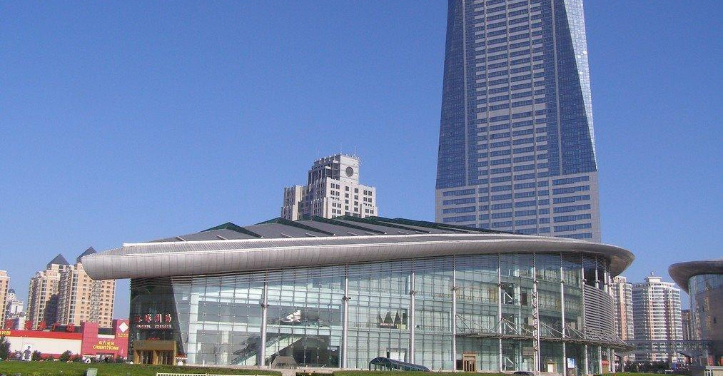
哈尔滨国展试驾场地
哈尔滨国展试驾场地，位于哈尔滨红旗大街301号，试驾区：长230m 宽70m 面积为16100㎡，可用于举办汽车赛事、试乘试驾活动、汽车性能测试及驾控培训等。

Slide 2
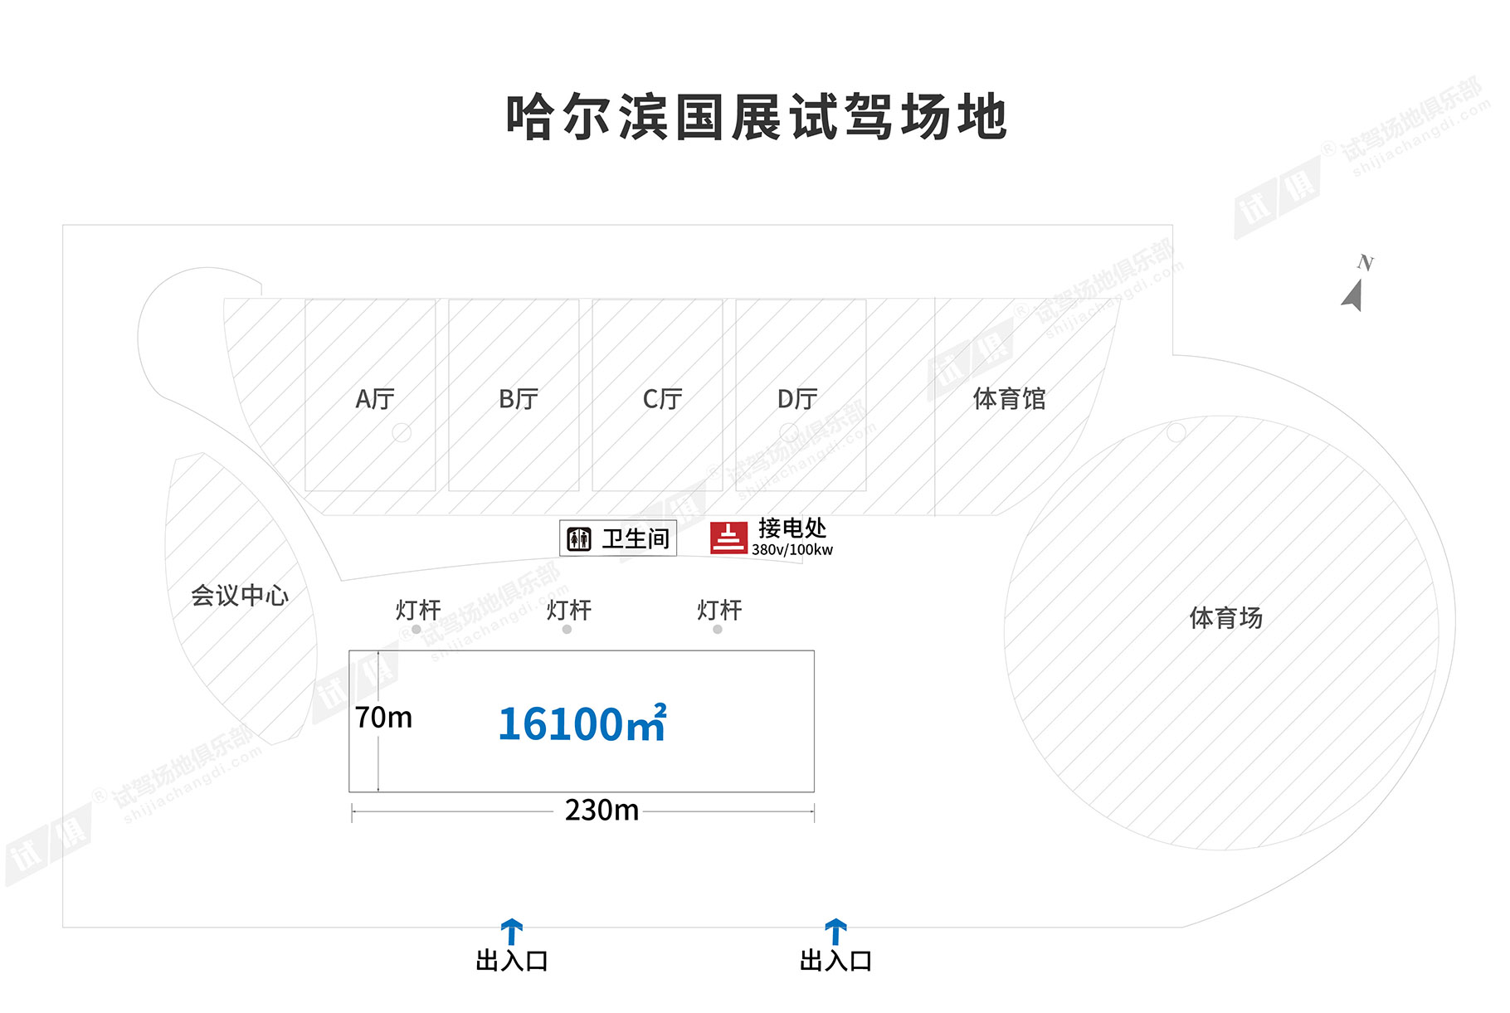
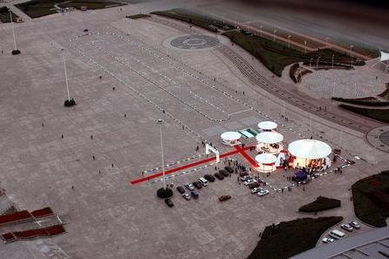
场地费用：5万/天
场地面积：长230m 宽70m 面积为16100㎡ 方砖地面 全封闭
供电供水：380v/100kw 方便接水 固定洗手间
配套设施：停车位 夜间照明

Slide 3
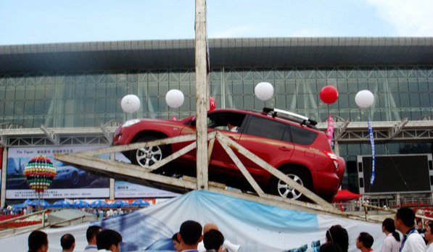
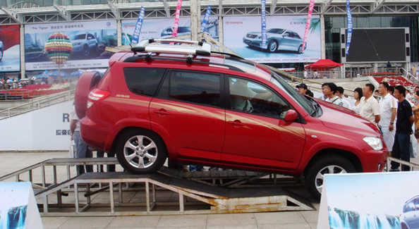
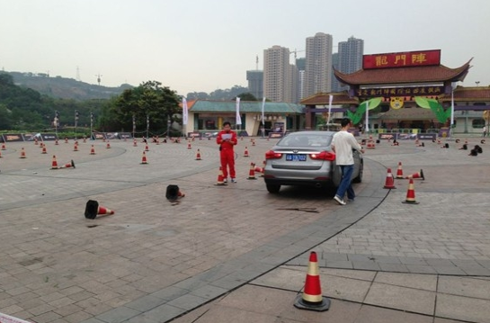
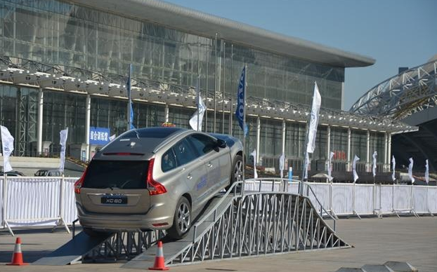
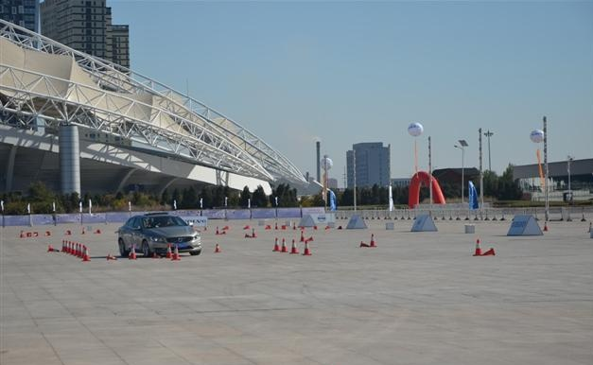
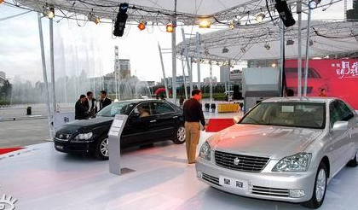
一汽丰田RAV4试驾
一汽丰田RAV4试驾
长安试驾
沃尔沃北区试驾巡展
沃尔沃北区试驾巡展
一汽丰田试驾

